Slide 1

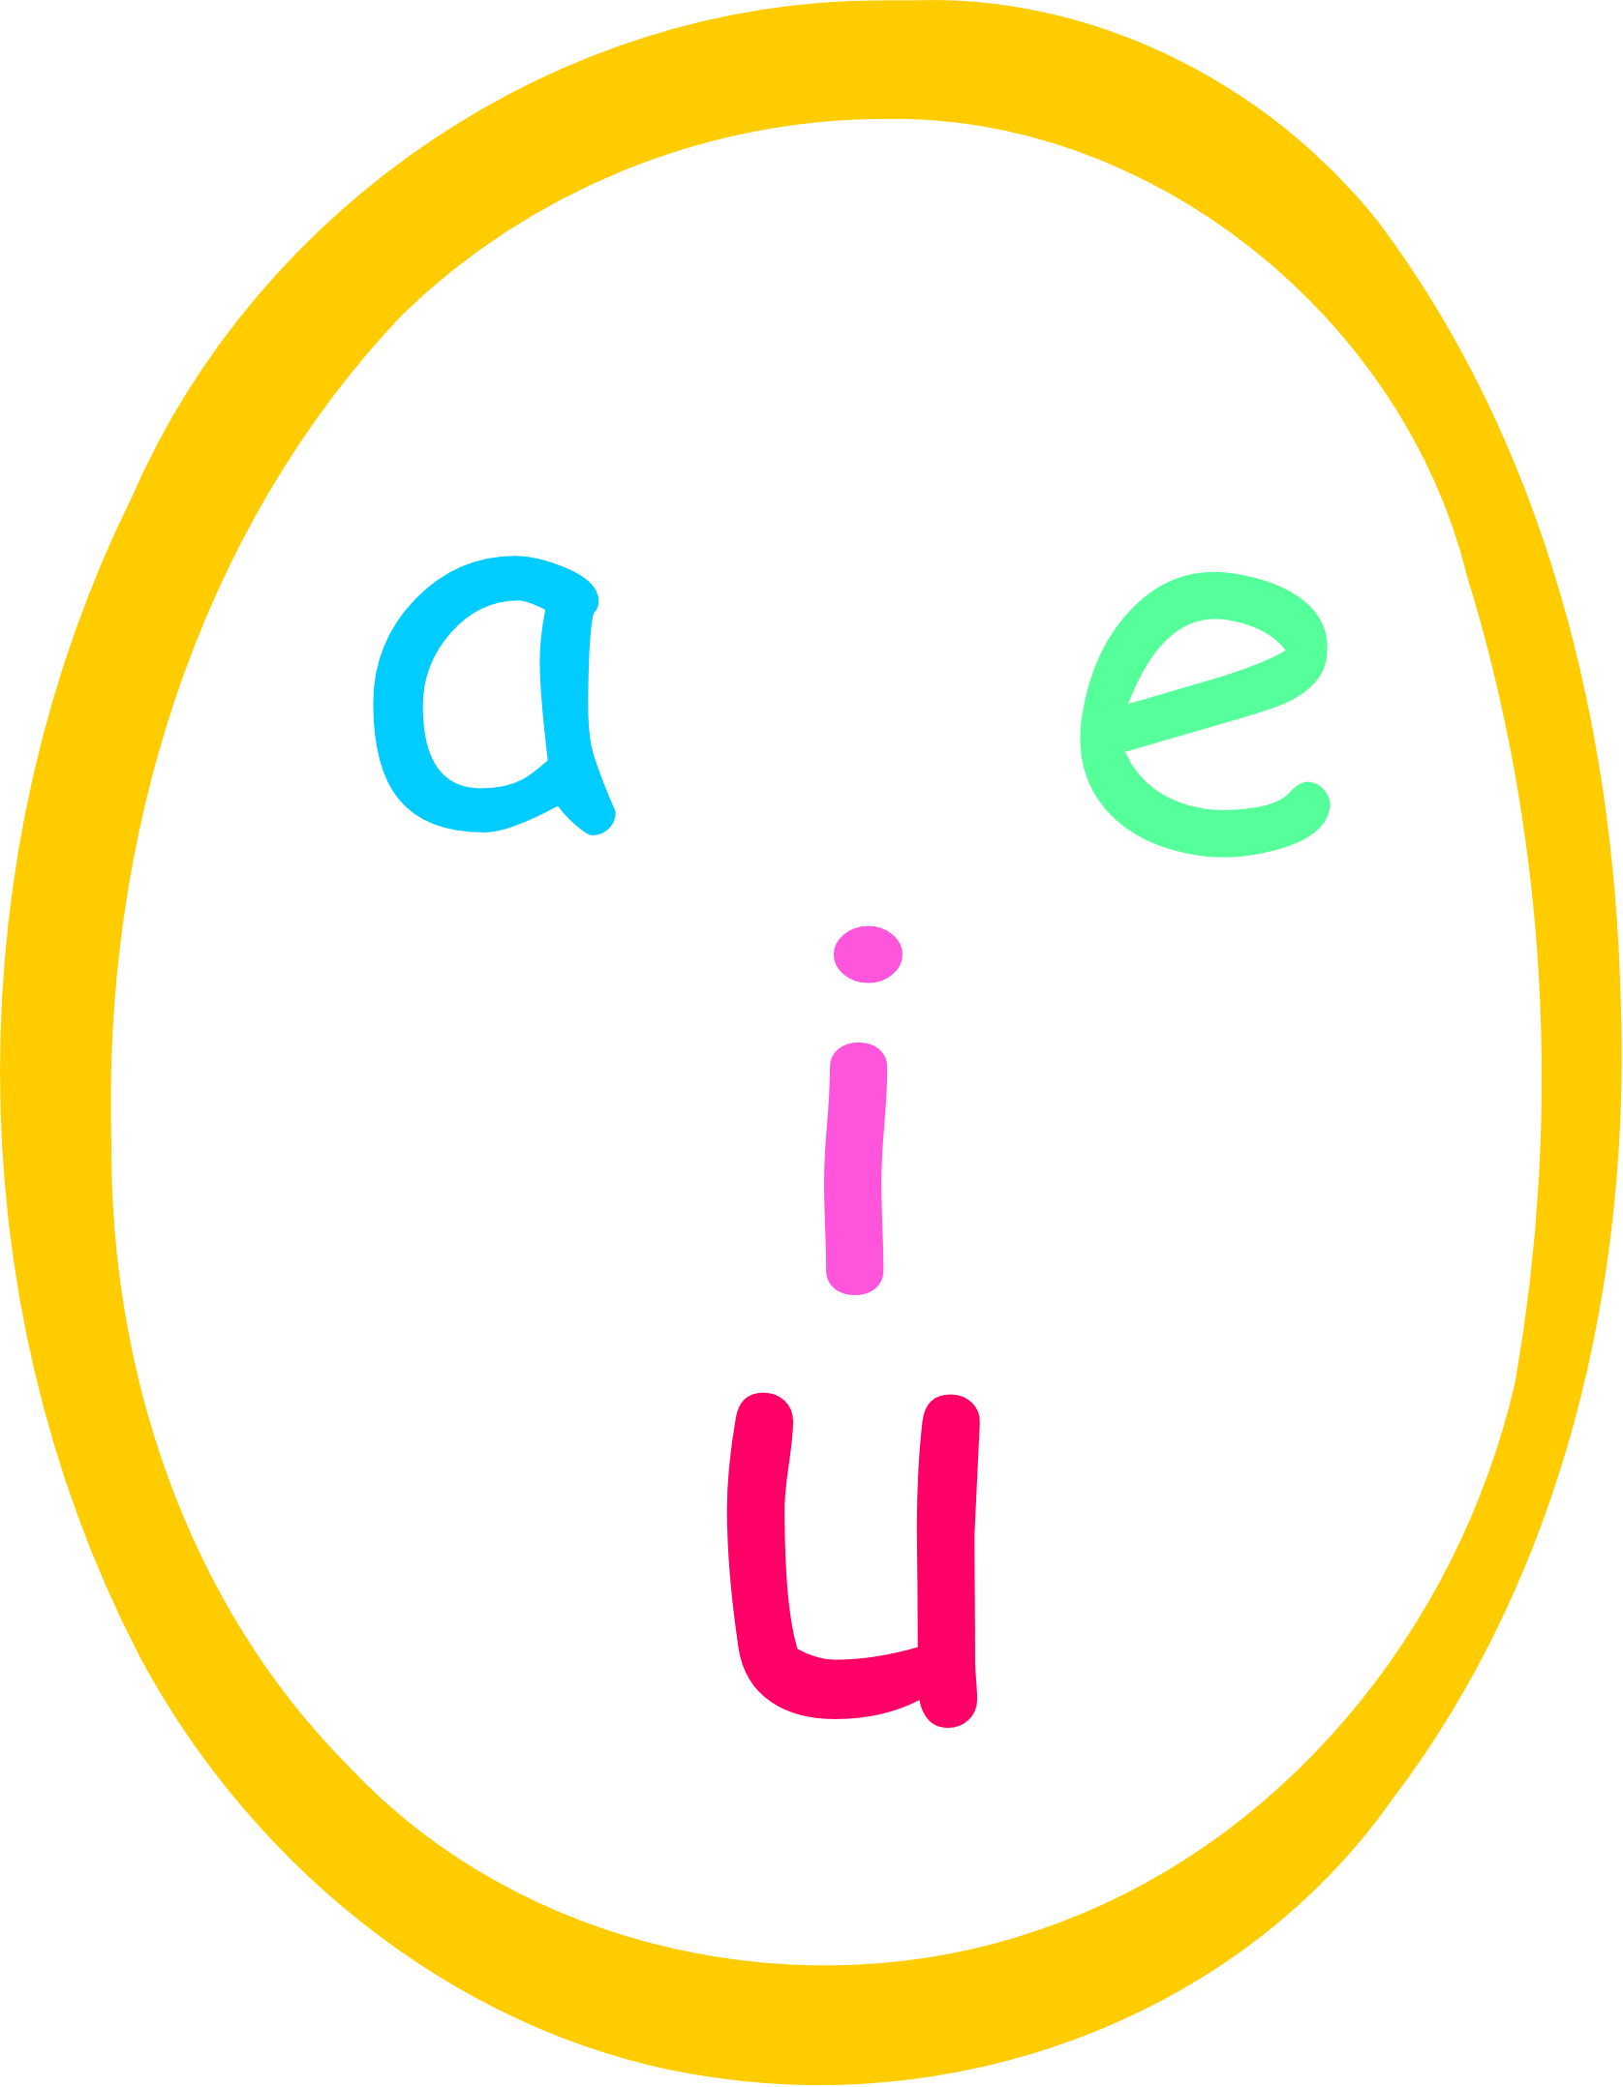

Lesson 1 Grammar
Part 3
A or An or One

Slide 2
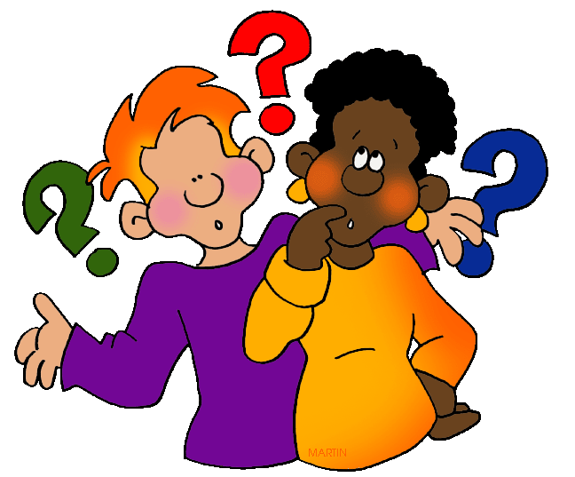
A = An = One = 1
معنیِ همه شون می شه
1
Notes:
احتمالاً موقعی که داشتم there is و there are رو درس می دادم اینا رو دیدید . و شاید هم براتون سوال شده باشه که معنی شون چیه و کدوم رو کجا استفاده کنم ؟
اما اسفتاده شون... ؟
الآن می گم.
همه ای این کلمه ها معنی شون می شه 1. اما کاربردشون و جایی که اونا رو استفاده می کنیم یه کم با هم فرق می کنه که توی پایه های بالاتر می خونید. فعلاً همین قدر بهتون بگم گه اگه جایی لازم شد دقیق از نظر ریاضی بگیم یک ازone استفاده می کنیم و بقیه جاها از اون دو تای دیگه.
قبل از این که بگم از بین اون دو تای دیگه یعنی a و an کدومشون رو کجا استفاده می کنیم. باید یه مطلب درباره ی یه دسته بندی خاص از صداهای زبان رو بهتون بگم.

Slide 3
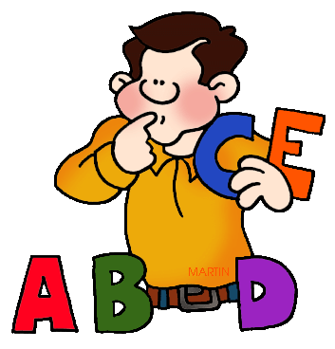
دسته بندی صداها
مصوّت ها:
صامت ها:
A
E
U
I
O
بقیّه ی حروف. مثل:
B
C
D
…
Notes:
صداهای هر زبان به دو دسته ی صامت و مصوت تقسیم بندی می شند.
مصوت های صداهایی مثل َُِآ او و... هستند و حروفی که این صدها رو داشته باشند
صامت ها هم بقیه ی صداها هستند، یعنی اونایی که صداهایی مثل ک ب س و د دارند.
اما اینا رو برای چی لازم داریم؟
برای این که بتونیم حرف اول یه کلمه رو تشخیص بدیم صداش چی هستش. چرا؟

Slide 4
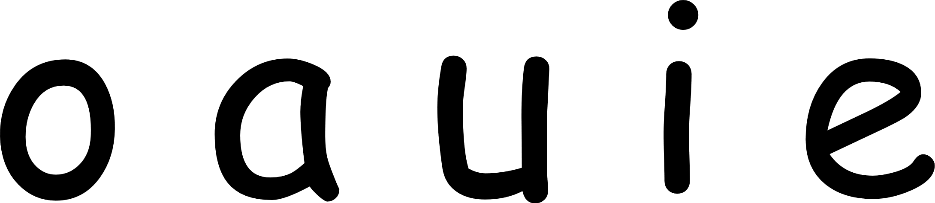

An
موقعی استفاده می کنیم که بخواهیم بگویم یک ... و حرف اوّل کلمه ی بعد از آن مصوّت باشد یا صدای مصّوت داشته باشد.
Egg
Apple
iPhone
Umbrella
Orange
item
Notes:
برای این که بتونیم تشخیص بدیم که ازبین a و an کدوم یکی رو باید استفاده کنیم، باید اول بتونیم حرف اول کلمه ی بعد از اونا رو تشخیص بدیم.
خب این یعنی چی؟
یعنی حرف اول کلمه ای که بعد از a و یا an میاد چی هستش؟
به این مثال ها دقّت کنید... {مثال ها}
اگه حروف اول اون کلمه مصوت باشه یا حرفی باشه که صدای مصوت دارهمثل َُِ آ اي باهاش از An استفاده می کنیم.
برای این که راحت تر یادتون بمونهمی تونید این شکل کله آدم رو که همه ی حروف صدادار رو دارن یادتون نگه دارید

Slide 5
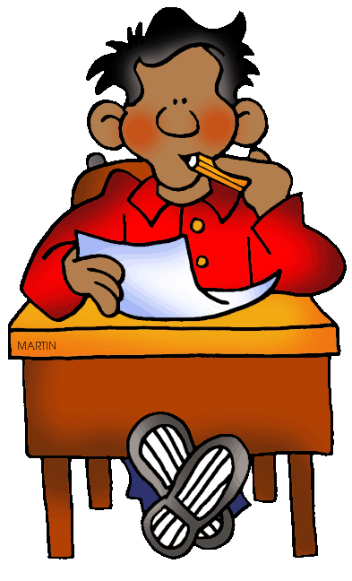
A
بقیّه ی کلمه ها که این شرایط رو ندارند...
Notes:
برای کلمه هایی که غیر از این شرط رو داشتن هم از a استفاده می کنیم:
بریم یه چند تا کلمه رو با هم تمرین کنیم تا چیزهایی رو که فهمیدید تو ذهنتون ماندگار بشه.

Slide 6
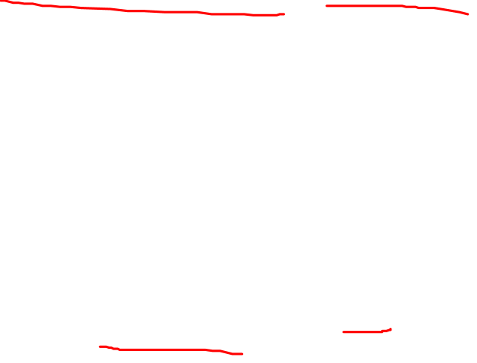
تمرین
……… apple
……… orange
……… pleasant environment
……… passport
……… instance
……… kind postman
An
An
A
A
An
A
Notes:
به حرف اوّل کلمه ها که با قرمز نوشتم دقّت کنید. با توجّه به اونا بگید باید از A استفاده کنیم یا An.
دقّت کنید که توی ترکیب های چند کلمه ای حرف اوّل کلمه ای ملاک هست که قراره بلافاصله بعد از A یا An بیاد.
چند ثانیه ویدئو رو نگه دارید جواب ها رو که حدس ویدئو رو پخش کنید ت جواب ها رو ببینید.

Slide 7
تمرین
……… dictionary
……… object
……… generous girl
……… environment
……… indigenous design
……… brave soldier
A
An
A
An
An
A

Slide 8

Good bye!
Cartoons courtesy of Philip Martin
Notes:
خب درس این قسمت تموم شد
سؤالی داشتید توی گروه بپرسید.
یادتون باشه بهترین راه یادگرفتن خوب تمرین مداوم هست.

